Slide 1
Les parties du corps
« Apprendre les parties du corps »

Slide 2
Les parties du corps
?

Slide 3
Les parties du corps
1/ La bouche
2/ Les cheveux
3/ La tête
?

Slide 4
Les parties du corps
La tête

Slide 5
Les parties du corps
?

Slide 6
Les parties du corps
?
1/ Les yeux
2/ Les mains
3/ Les cheveux

Slide 7
Les parties du corps
Les cheveux

Slide 8
Les parties du corps
?

Slide 9
Les parties du corps
?
1/ La tête
2/ Le nez
3/ L'œil

Slide 10
Les parties du corps
L’œil

Slide 11
Les parties du corps
?

Slide 12
Les parties du corps
?
1/ Les yeux
2/ Les cheveux
3/ Les bras

Slide 13
Les parties du corps
Les yeux

Slide 14
Les parties du corps
?

Slide 15
Les parties du corps
?
1/ Les oreilles
2/ La tête
3/ Les yeux

Slide 16
Les parties du corps
Les oreilles

Slide 17
Les parties du corps
?

Slide 18
Les parties du corps
?
1/ La bouche
2/ Le nez
3/ Le cou

Slide 19
Les parties du corps
Le nez

Slide 20
Les parties du corps
?

Slide 21
Les parties du corps
?
1/ Les oreilles
2/ L’ épaule
3/ La bouche

Slide 22
Les parties du corps
La bouche

Slide 23
Les parties du corps
?

Slide 24
Les parties du corps
?
1/ Le nez
2/ Les dents
3/ La bouche

Slide 25
Les parties du corps
Les dents

Slide 26
Les parties du corps
?

Slide 27
Les parties du corps
?
1/ Le cou
2/ Le ventre
3/ Les bras

Slide 28
Les parties du corps
Le cou

Slide 29
Les parties du corps
?

Slide 30
Les parties du corps
?
1/ Le ventre
2/ Le cou
3/ L'épaule

Slide 31
Les parties du corps
L'épaule

Slide 32
Les parties du corps
?

Slide 33
Les parties du corps
?
1/ Les mains
2/ Le cou
3/ Les bras

Slide 34
Les parties du corps
Les bras

Slide 35
Les parties du corps
?

Slide 36
Les parties du corps
1/ Le cou
2/ Le coude
3/ L'épaule
?

Slide 37
Les parties du corps
Le coude

Slide 38
Les parties du corps
?

Slide 39
Les parties du corps
1/ Les bras
2/ Le ventre
3/ La main
?

Slide 40
Les parties du corps
La main

Slide 41
Les parties du corps
?

Slide 42
Les parties du corps
?
1/ La main
2/ Le doigt
3/ Le nez

Slide 43
Les parties du corps
Le doigt

Slide 44
Les parties du corps
?

Slide 45
Les parties du corps
1/ Le cou
2/ Le coude
3/ Le ventre
?

Slide 46
Les parties du corps
Le ventre

Slide 47
Les parties du corps
?

Slide 48
Les parties du corps
1/ Les pieds
2/ Les bras
3/ Les jambes
?

Slide 49
Les parties du corps
Les jambes

Slide 50
Les parties du corps
?

Slide 51
Les parties du corps
1/ Les doigts
2/ Les jambes
3/ Les pieds
?

Slide 52
Les parties du corps
Les pieds

Slide 53
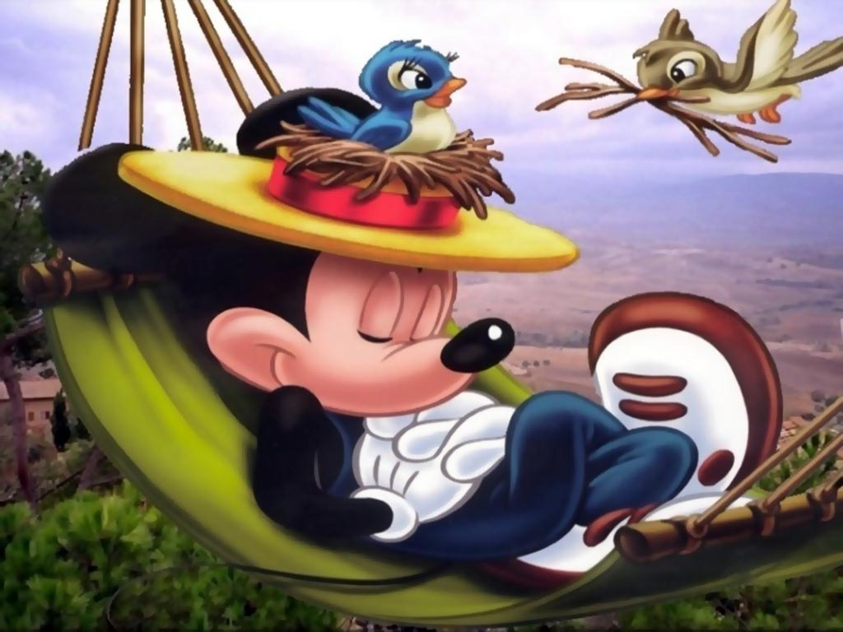
Les parties du corps
?

Slide 54
Les parties du corps
1/ La jambe
2/ Le bras
3/ Le genou
?

Slide 55
Les parties du corps
Le genou

Slide 56
Les parties du corps
Révision

Slide 57
Les parties du corps
La tête

Slide 58
Les parties du corps
Les cheveux

Slide 59
Les parties du corps
L’œil

Slide 60
Les parties du corps
Les yeux

Slide 61
Les parties du corps
Les oreilles

Slide 62
Les parties du corps
Le nez

Slide 63
Les parties du corps
La bouche

Slide 64
Les parties du corps
Les dents

Slide 65
Les parties du corps
Le cou

Slide 66
Les parties du corps
L'épaule

Slide 67
Les parties du corps
Les bras

Slide 68
Les parties du corps
Le coude

Slide 69
Les parties du corps
La main

Slide 70
Les parties du corps
Le doigt

Slide 71
Les parties du corps
Le ventre

Slide 72
Les parties du corps
Les jambes

Slide 73
Les parties du corps
Les pieds

Slide 74
Les parties du corps
Le genou

